Slide 1

MATEMATIKA
Lineární funkce
Příklady 2

Slide 2

Název projektu: Nové ICT rozvíjí matematické a odborné kompetence
Číslo projektu: CZ.1.07/1.5.00/34.0228
Název školy: Střední odborná škola Litovel, Komenského 677
Číslo materiálu: III-2-06-07_Linearni-funkce-Priklady-2
Autor: Mgr. Stanislav Prucek
Tematický okruh: Matematika
Ročník: III.
Datum tvorby: leden 2013
Autorem materiálu a všech jeho částí, není-li uvedeno jinak, je
Mgr. Stanislav Prucek

Slide 3

LINEÁRNÍ FUNKCE
Příklady 2
Opakování
?
Co je přímá úměrnost?
Funkce $y=ax$, kde $a≠0$, se nazývá přímá úměrnost.
?
Může být přímka lineární funkce rovnoběžná s osou $y$?
NE
Grafem lineární funkce je přímka nebo její část,
která není rovnoběžná s osou $y$.
Teorie lineární funkce viz.:
LINEÁRNÍ FUNKCE 1
LINEÁRNÍ FUNKCE 2

Slide 4
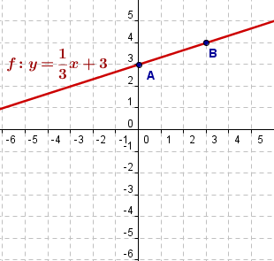
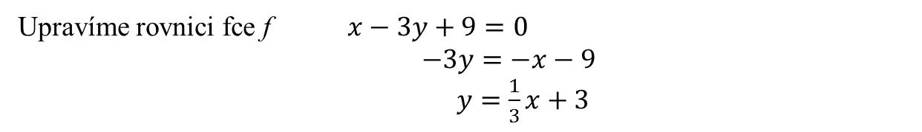
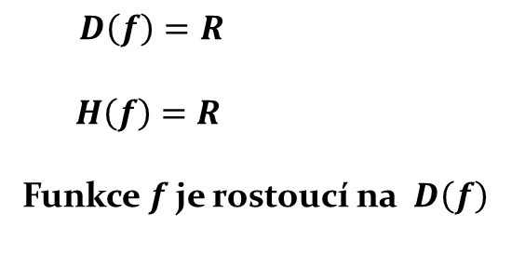
?
Sestrojte graf funkce $f:x−3y+9=0$, určete vlastnosti.
Upravíme rovnici fce f $x−3y+9=0$
$−3y=−x−9$
$y=\frac{1}{3}x+3$
Graf fce $f:y=\frac{1}{3}x+3$ protíná osu y v bodě A = [0; 3] a prochází bodem B = [3; 4].
$D\left(f\right)=R$
$H\left(f\right)=R$
Funkce $f$je rostoucí na $D\left(f\right)$
zpět

Slide 5
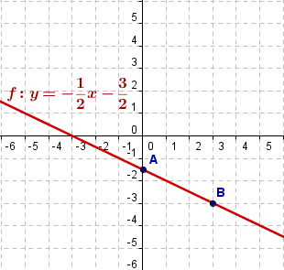
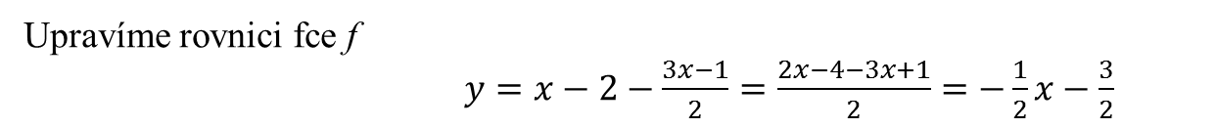
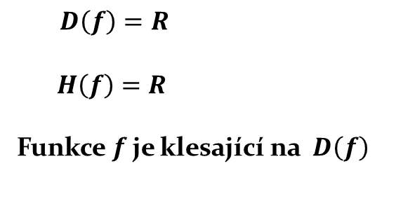
?
Sestrojte graf funkce $f:y=x−2−\frac{3x−1}{2}$, určete vlastnosti.
Upravíme rovnici fce f
$y=x−2−\frac{3x−1}{2}=\frac{2x−4−3x+1}{2}=−\frac{1}{2}x−\frac{3}{2}$
Graf fce $f:y=−\frac{1}{2}x−\frac{3}{2}$ protíná osu y v bodě A = [0; $−\frac{3}{2}$] a prochází bodem B = [3; $−$3].
$D\left(f\right)=R$
$H\left(f\right)=R$
Funkce $f$je klesající na $D\left(f\right)$
zpět

Slide 6
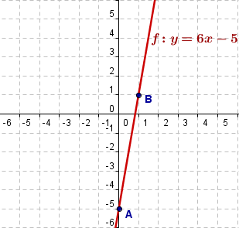
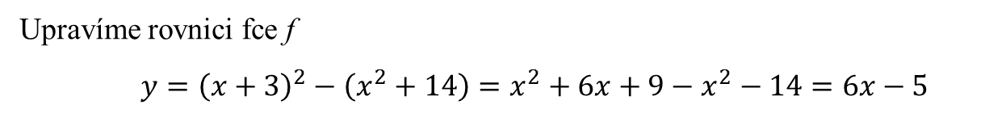
?
Sestrojte graf funkce $f:y={\left(x+3\right)}^{2}−\left(x^{2}+14\right)$, určete vlastnosti.
Upravíme rovnici fce f
$y={\left(x+3\right)}^{2}−\left(x^{2}+14\right)=x^{2}+6x+9−x^{2}−14=6x−5$
Graf fce $f:y=6x−5$ protíná osu y v bodě A = [0; $−5$] a prochází bodem B = [1; 1].
$D\left(f\right)=R$
$H\left(f\right)=R$
Funkce $f$je rostoucí na $D\left(f\right)$
zpět

Slide 7
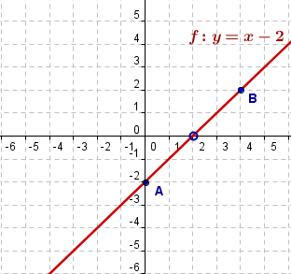
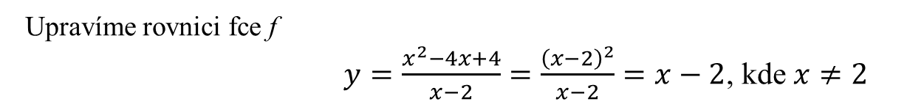
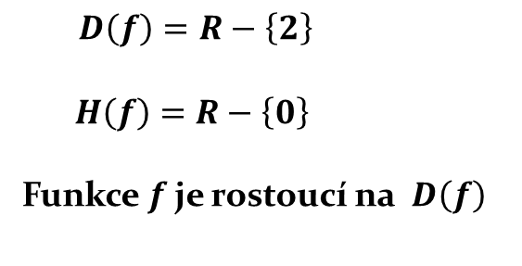
?*
Sestrojte graf funkce $f:y=\frac{x^{2}−4x+4}{x−2}$, určete vlastnosti.
Upravíme rovnici fce f
$y=\frac{x^{2}−4x+4}{x−2}=\frac{{\left(x−2\right)}^{2}}{x−2}=x−2$, kde $x≠2$
Graf fce $f:y=x−2$, kde $x≠2$ protíná osu y v bodě A = [0; $−2$] a prochází bodem
B = [4; 2].
POZOR!
Fce f není v bodě [2; 0] definována.
$D\left(f\right)=R−\left\{2\right\}$
$H\left(f\right)=R−\left\{0\right\}$
Funkce $f$je rostoucí na $D\left(f\right)$
zpět

Slide 8
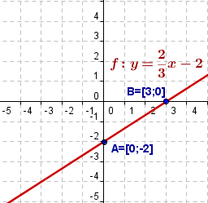
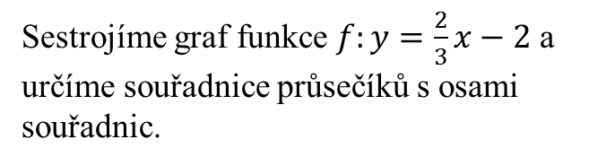
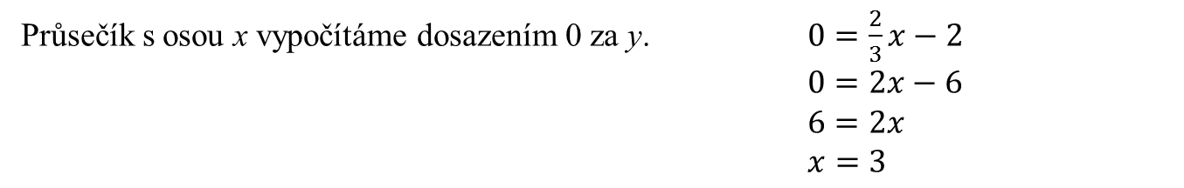
?
Určete průsečíky přímky lineární funkce $f:y=\frac{2}{3}x−2$ s osami souřadnic.
Přímka fce $f$ protíná osu y v bodě A = [0; $−$2].
Průsečík s osou x vypočítáme dosazením 0 za y. $0=\frac{2}{3}x−2$
$0=2x−6$
$6=2x$
$x=3$
Přímka fce $f$ protíná osu $x$ v bodě B = [3; 0].
Průsečíky s osami můžeme také určit grafickou metodou.
Sestrojíme graf funkce $f:y=\frac{2}{3}x−2$ a určíme souřadnice průsečíků s osami souřadnic.
zpět

Slide 9
Anotace:
Tato prezentace slouží k výkladu lineárních funkcí. Žáci řeší příklady na sestrojování grafů lineárních funkcí. Určují vlastnosti lineárních funkcí.
Použité zdroje:
doc. RNDr. Emil Calda, CSc.: Matematika pro dvouleté a tříleté učební obory středních odborných učilišť, 2.díl, 1. vydání 2003, Prometheus, ISBN 80-7196-260-0
Autorem materiálu a všech jeho částí, není-li uvedeno jinak, je
Mgr. Stanislav Prucek
zpět

